Slide 1

Veille technologique 7 : Outils de travail collaboratif et de gestion de projet
Gisèle ZOUNDETE
Boyor Annie Thérèse BADIANE
Abdoulaye Korsé Diallo
Mamadou cire Camara
Djiyé NGOM

Slide 2

Qu'est-ce que le travail collaboratif?
Le travail collaboratif, également connu sous le nom de collaboration, fait référence à la pratique de plusieurs individus ou groupes qui travaillent ensemble de manière synergique pour atteindre un objectif commun. Cela implique la contribution active, la communication, le partage d'idées, de connaissances et de ressources entre les participants afin d'accomplir une tâche ou de résoudre un problème.

Slide 3
2. Quelle est l’utilité du travail collaboratif?
Le travail collaboratif offre de nombreux avantages et utilisations dans divers contextes.
Voici quelques-unes de ses principales utilités :
Résolution de problèmes complexes : Le travail collaboratif permet de rassembler des compétences et des perspectives variées pour aborder des problèmes complexes qui nécessitent une approche multidisciplinaire.
Innovation et créativité : En encourageant la diversité des idées et des points de vue, la collaboration favorise la génération d'idées nouvelles et innovantes, ce qui peut conduire à des solutions créatives et originales.
Apprentissage mutuel : La collaboration permet aux participants d'apprendre les uns des autres, d'échanger des connaissances et de développer de nouvelles compétences grâce à l'interaction avec des personnes ayant des expériences différentes.
Augmentation de l'efficacité : En partageant la charge de travail et en travaillant en parallèle sur différentes tâches, les équipes collaboratives peuvent accomplir des tâches plus rapidement et de manière plus efficace.

Slide 4
2. Quelle est l’utilité du travail collaboratif?
Création d'un environnement positif : Le travail collaboratif favorise la communication ouverte, la confiance mutuelle et la reconnaissance du travail des autres, ce qui contribue à créer un environnement de travail positif et motivant.
En résumé le travail collaboratif permet de rassembler les ressources intellectuelles et créatives de plusieurs individus pour accomplir des tâches et atteindre des objectifs plus efficacement, tout en favorisant l'apprentissage, l'innovation et la construction de relations positives.

Slide 5

3. Quels sont les outils de travail collaboratif les plus utilisés en entreprise?
Pour le partage de fichiers
Pour les vidéo-conférences
Pour la gestion de projet
Pour les réseaux sociaux d'entreprise

Slide 6



Pour le partage de fichiers : Dropbox, Drive, Microsoft SkyDrive, …
Ces solutions proposent de sauvegarder des données en ligne pour échanger des fichiers.

Slide 7



Pour les vidéo-conférences:
Ma Visioconférence, Microsoft Office Live Meeting, Zoom
ces derniers facilitent la collaboration entre l'entreprise et ses interlocuteurs distancés (clients, partenaires, distributeurs, filiales).

Slide 8




Pour la gestion de projet:
Asana, Microsoft Project, Monday.com, Smartsheet, ...
Ces outils permettent de faciliter la planification, l'organisation, l'exécution et le suivi des projets.

Slide 9
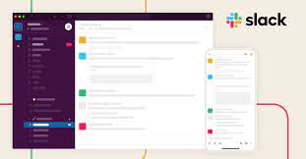

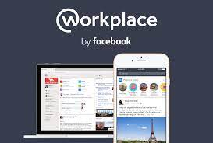
Pour les réseaux sociaux d'entreprise:
Yammer, Workplace by Facebook, Slack, ...
Ils sont spécifiquement conçus pour répondre au besoins internes de collaboration et de communication entre les personnes de l'entreprise (ex. : organiser un afterwork, partager un événement).

Slide 10

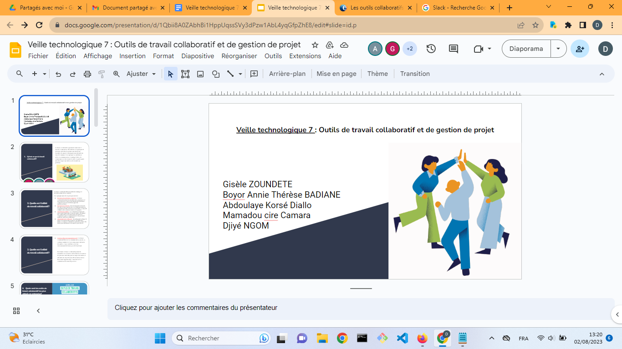
4. l’Outil utilisé par notre travail de groupe:

Slide 11
Qu'est-ce qu'un outil de gestion de projet ?
Un outils de gestion de projet est un logiciel conçu pour aider les équipes de projet à planifier des projets, à les suivre et à les gérer afin d'atteindre les objectifs définis dans le temps imparti. Ils permettent aussi aux membres de l'équipe de collaborer efficacement et accélèrent l'avancement des projets afin de répondre aux contraintes spécifiées.

Slide 12
2. Comment aide-t-il à organiser et planifier un projet efficacement ?
Une meilleure organisation
Un projet doit être organisé. Cependant, il arrive que l’on ne sache pas choisir le timing des activités à mener. Du coup, une bonne planification s’avère indispensable. En plus, on identifiera les liens qui existent entre les différentes tâches, ce qui permettra d’en prioriser certaines.

Slide 13
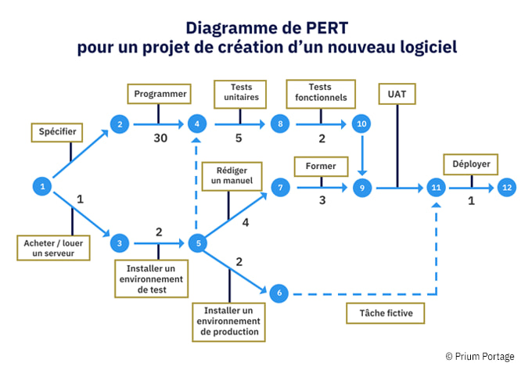
Bien répartir les tâches
Il est fort possible dans la conduite d’un projet, de constater que certains des collaborateurs sont submergés de travail au moment où d’autres ont moins de choses à faire. Dans ce cas, un logiciel de gestion de projet pourra nous offrir certaines fonctionnalités telles que :
Un calendrier/planning, afin d’identifier les tâches exécutées, en cours ou à exécuter. Une fois ces informations connues, chacun pourra s’organiser afin de respecter les délais.

Slide 14
Établir une bonne communication
La communication entre collaborateurs est essentielle dans la réussite d’un projet quel qu’il soit. Un logiciel de gestion des projets pourra vous aider à :
Discuter
Fixer des alertes et recevoir des notifications
Savoir exactement où en sont les collaborateurs dans l’exécution des tâches.

Slide 15
Les outils de gestion de projet
Nous allons passer en revue certaines de ces fonctionnalités importantes ci-dessous:
1. Planification du projet
2. Gestion des tâches
3. Communications
4. Gestion des ressources
5. Suivi du temps et du budget
6. Tableaux de bord du projet
3- Quelles sont les principales fonctionnalités d'un outil de gestion de projet ?
Comment suivre l'avancement d'un projet ?

Slide 16
4- Comment les outils de gestion de projet facilitent-ils la répartition des tâches et la gestion des ressources en équipe ?
Avantages de l’utilisation des outils de gestion de projet dans la répartition des tâches et dans la gestion des ressources en équipe:
-Utilisation optimale des ressources
- Responsabilité des tâches
-Suivi précis des progrès
-Meilleure rentabilité du projet
- Il prévient l'épuisement professionnel
- Cela aide à prévoir les problèmes
- Il vous aide à allouer les bonnes ressources

Slide 17
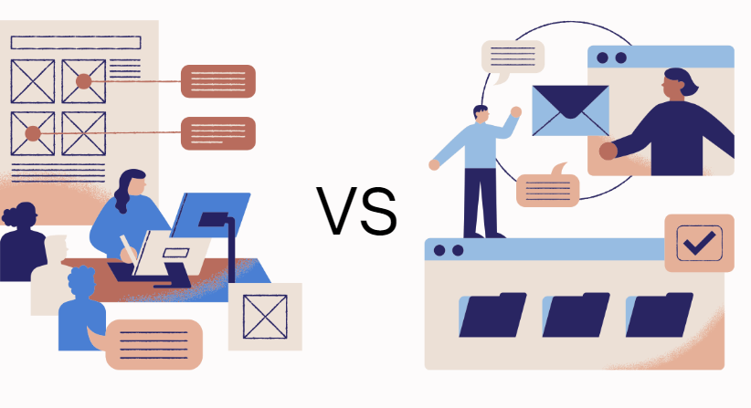
II Les outils de gestion de projet
5-Quels sont les avantages d'utiliser un outil de gestion de projet par rapport à une approche traditionnelle basée sur des feuilles de calcul et des e-mails ?
Avantage:
Centralisation des ressources
Historique et une vue globale fluide
Gestion des plannings: organiser le projet en plusieurs parties et coordonner les tâches en temps réel.
Gestion du temps: suivi automatique de la progression du projet en temps réel.
Accès à des flux d’informations instantané
Gestion des documents : Espace partages des fichiers nécessaires à la réalisation du projet.
Gestion fluide des projets volumineux

Slide 18
Inconvénients :
Limitations de communication : Excel n'est pas idéal pour la communication en temps réel.
Gestion des documents : Les fichiers Excel peuvent devenir volumineux et difficiles à gérer lorsque le projet s'agrandit, entraînant une confusion sur les versions les plus récentes.
Suivi manuel : Les mises à jour manuelles peuvent entraîner des erreurs si les membres de l'équipe ne mettent pas régulièrement à jour leurs informations.
E-mail pour la communication :
Inconvénients :
Fragmentation des informations : Les discussions par e-mail peuvent se répartir dans différentes chaînes, ce qui rend difficile la centralisation de toutes les informations pertinentes.
Difficulté de suivi : Suivre l'état des tâches et des décisions dans les e-mails peut devenir confus et désorganisé.
Manque de structuration : L'e-mail ne permet pas d'organiser les informations de manière aussi claire et structurée que les feuilles de calcul.

Slide 19

Résumé
En résumé, bien que l'utilisation d'Excel et de l'e-mail peut aider à gérer un projet, ces deux outils présentent des limites en matière de gestion de projet globale. Les outils de gestion de projet dédiés offrent une meilleure structuration, une collaboration plus fluide et un suivi des tâches plus efficace, ce qui peut aider Marie à éviter les problèmes potentiels et à mener à bien son projet de jardin magique de manière plus efficace.

Slide 20
Webographie
source:https://www.zoho.com/fr/projects/project-management-tools.html#:~:text=Les%20outils%20de%20gestion%20de%20projet%20sont%20un%20ensemble%20de,d%C3%A9finis%20dans%20le%20temps%20imparti.
source:https://www.onemansupport.com/content/pourquoi-utiliser-un-outil-de-gestion-de-projet/#:~:text=Un%20outil%20de%20gestion%20de%20projet%20permet%20de%20savoir%20comment,faut%20g%C3%A9rer%20des%20effectifs%20importants.
source : https://www.blogdumoderateur.com/tools/productivite/gestion-projet/
Source : https://www.appvizer.fr/magazine/operations/gestion-de-projet/ressources-projet
https://thedigitalprojectmanager.com/projects/managing-schedules/common-features-project-management-software/
https://www.proofhub.com/articles/task-allocation
https://www.teamwork.com/blog/resource-management/
https://www.pole-emploi.fr/employeur/des-conseils-pour-gerer-vos-ress/les-outils-collaboratifs-en-entr.html#:~:text=Pour%20la%20gestion%20de%20projet,collectives%20ou%20des%20discussions%20sp%C3%A9cifiques.

